Slide 1
MEDIA SOSIAL

Slide 2
Media sosial adalah media yang digunakan oleh konsumen untuk berbagi teks, gambar, suara, dan video informasi baik dengan orang lain maupun perusahaan dan vice versa
(Kotler dan Keller, 2016).

Slide 3
Konten Media Sosial
Ragam Media Sosial
Keunggulan dan Kelemahan Media Sosial sebagai Media Humas
Membuat Content Plan Media Sosial
Membuat Content Media Sosial
Contoh Content Plan
Mengembangkan Humas Online melalui Media Sosial

Slide 4
Ragam Media Sosial
1

Slide 5
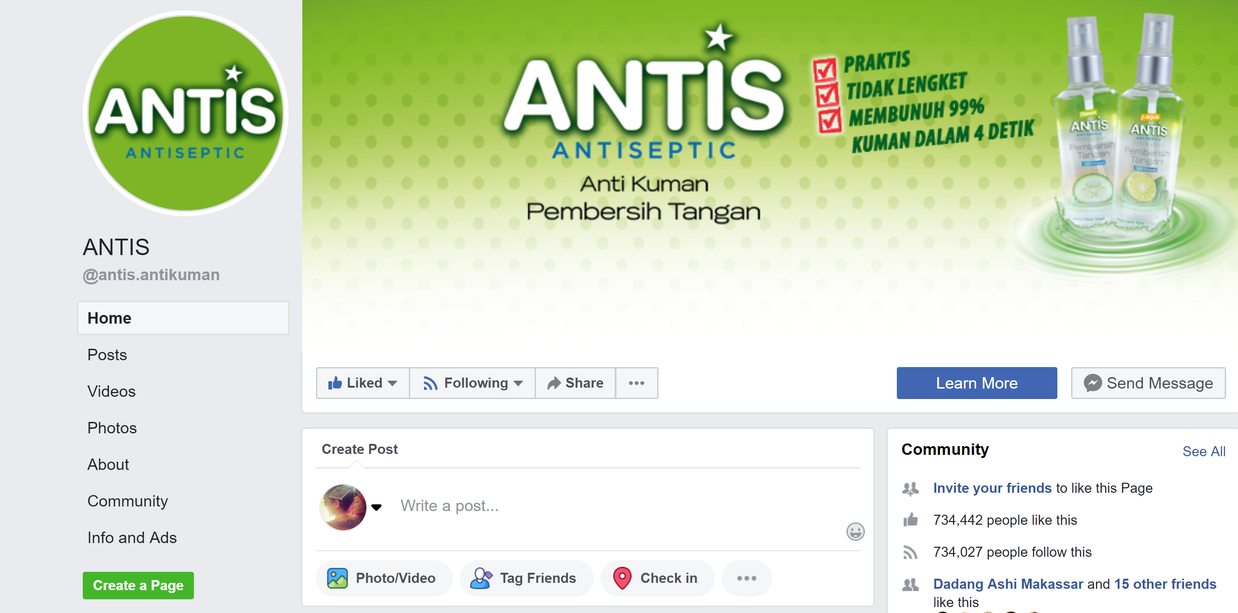
Facebook Fanpage

Slide 6
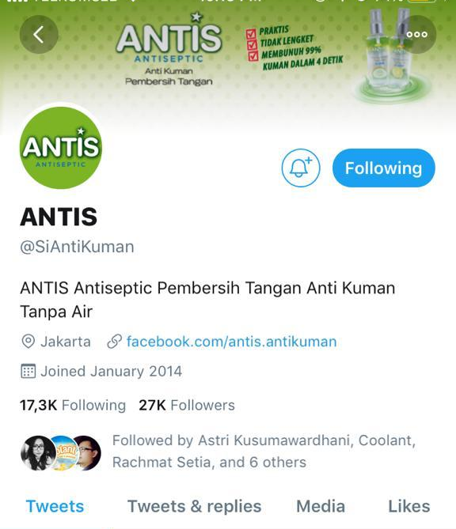
Twitter

Slide 7
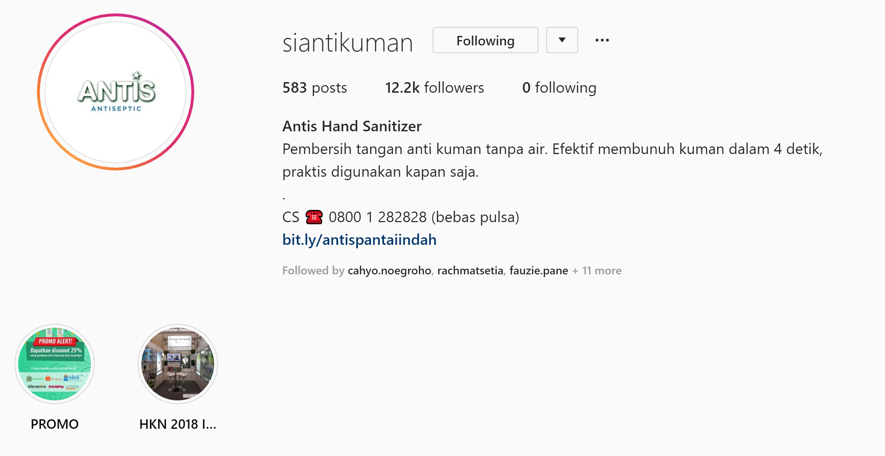
Instagram

Slide 8
Youtube
How to be a great content creator? - Angga

Slide 9
Ragam Media Sosial
Setiap media sosial memiliki audiens yang mungkin berbeda dan harus diperlakukan secara berbeda.
Humas harus bisa melakukan optimisasi profile brand/corporate untuk mencapai tujuan.
Optimitasi profile (SEO) untuk menciptakan web traffic.
Cross promoting social media account untuk mendorong reach setiap akun jejaring sosial.

Slide 10
Mengembangkan Humas Online melalui Media Sosial
2

Slide 11
Humas Online Memanfaatkan Media Sosial
Social media mengubah cara manusia berkomunikasi dan mengumpulkan informasi
Mengubah manusia berbagi berita dan berbagi opini dan berbagi peristiwa
Word of mouth

Slide 12
Keunggulan dan Kelemahan Penggunaan Media Sosial sebagai Media Humas
3

Slide 13
Keunggulan Kelemahan
Jangkauan Koneksi ke Seluruh Dunia
Mempertemukan Orang dengan Ketertarikan yang Sama
Berbagi Informasi Secara Real-Time
Menjangkau Target Pasar
Peningkatan Sirkulasi Informasi
Rentan Terjadi
Kesalahpahaman
Kejahatan Dunia Maya
Pencurian Identitas
Membuang Waktu dan Menurunkan Produktivitas
Invasi Privasi Perusahaan

Slide 14
Membuat Content Plan Media Sosial
4

Slide 15
Content plan adalah ringkasan perencanaan yang akan dilakukan melalui media sosial dibatasi periode tertentu.

Slide 16
Content Plan
Content plan dibuat setelah melakukan tahap Situation Analysis, menentukan Objective, dan Strategy
Dalam content plan umumnya terdapat rencana kampanye, visual post (gambar/video), copy/text, serta waktu content akan di post

Slide 17
Membuat Content Media Sosial
5

Slide 18

Konten Sosial Media Brand/Corporate
Soft sales
Informatif dan kreatif
Menunjukkan brand identity
Tidak selalu informasi produk
Call to action untuk meningkatkan engagement

Slide 19
Contoh Content Plan
6

Slide 20
Content Plan Antis Januari 2019

Slide 21

TUGAS

Slide 22
MEMBUAT RANCANGAN CONTENT PLAN DAN CREATIVE BRIEF
Setiap individu membuat content plan untuk kampanye online yang sudah dipersiapkan
Buat dalam fotmat .xlx
Batas pengumpulan tugas pada: Selasa, 7 April 2020
Kelas PR maksimal pukul 15.00 WIB
Kelas BJ maksimal pukul 17.40 WIB
Melalui email dewi.silvia@upj.ac.id

Slide 23
MEMBUAT VISUAL POST DAN COPY
Setiap individu melengkapi content plan yang sudah dibuat sebelumnya
Pengumpulan tugas dalam fotmat .xlx, jpg, gif, mp4
Batas pengumpulan tugas pada: Selasa, 14 April 2020
Di bahas pada jam kuliah
Melalui email dewi.silvia@upj.ac.id
Membuat 5 visual post (4 foto dan 1 video)
Membuat copy/caption untuk masing-masing visual

Slide 24
Thanks!
Any questions?
You can find me at
Dewi.silvia@upj.ac.id

